Slide 1

FSD – 30 mars 2017
Contrôle des moustiques
nuisibles et vecteurs de maladies
en Europe occidentale
R. FOUSSADIER

Slide 2
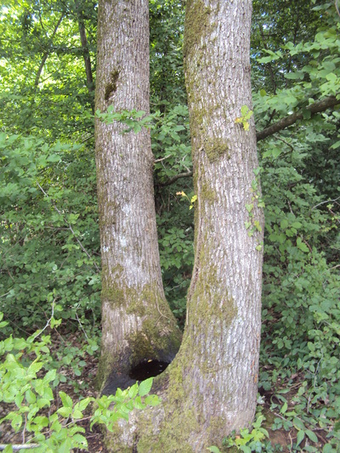
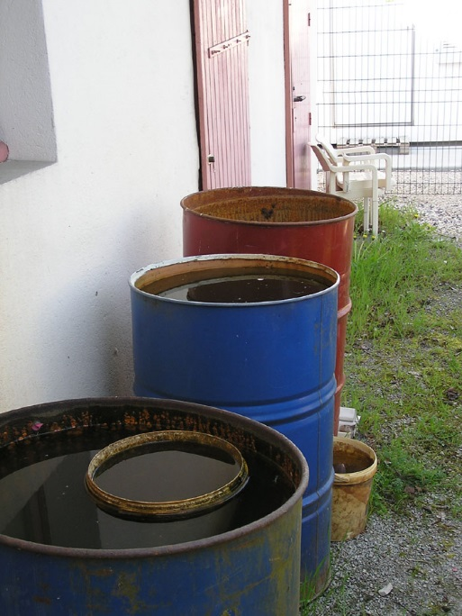
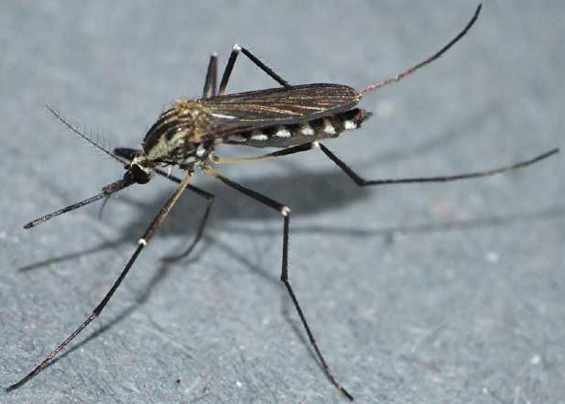
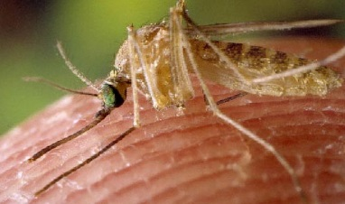
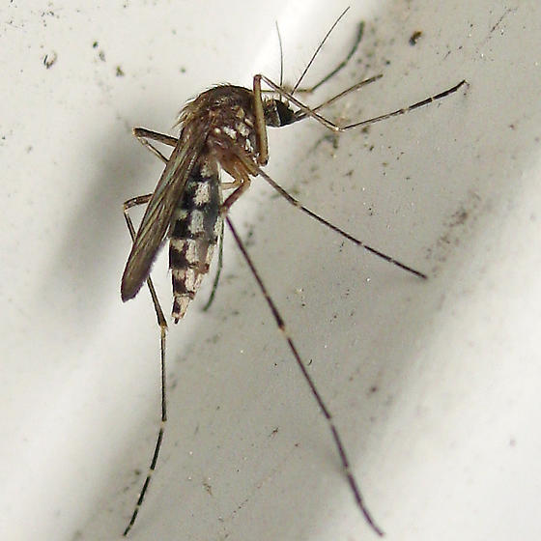
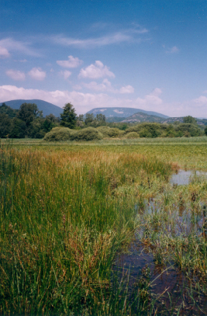
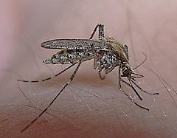
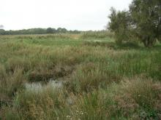
Les moustiques : de nombreuses espèces ….
Culex pipiens
Aedes geniculatus
Aedes vexans
Aedes caspius

Slide 3
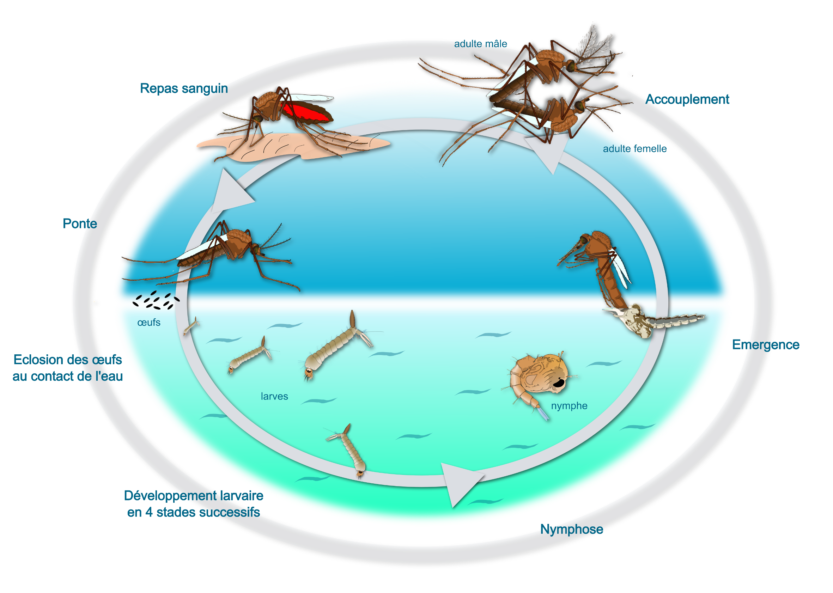
… un même cycle biologique …

Slide 4
… une grande diversité d’habitat
Eau
permanente
Eau
temporaire
Petits
volumes
Culex pipiens
Anopheles maculipennis
Aedes berlandi
Aedes geniculatus
Aedes pulcritarsis
Creux d’arbre
Fosses enterrées
Anopheles plumbeus
Anopheles plumbeus
Grands
volumes
Aedes caspius
Aedes detritus
Aedes dorsalis
Aedes rusticus
Aedes sticticus
Aedes vexans
Anopheles claviger
Coquilletidia sp.
Culiseta annulata
Eaux oxygénées
Milieux + ou - salés
Roselières
Milieux doux forestiers
Milieux doux ouverts

Slide 5
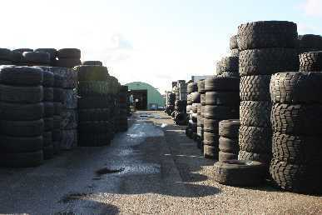
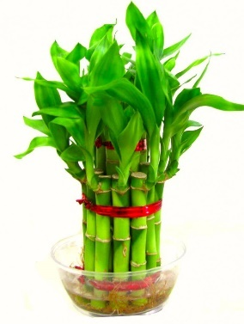
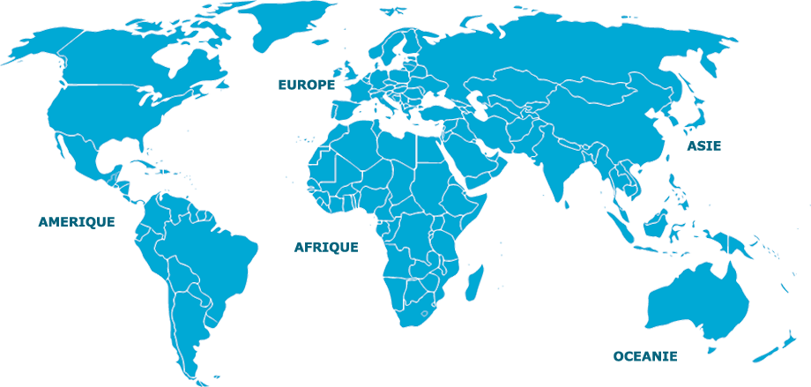
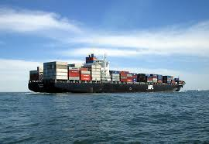
Mais une influence des échanges internationaux …

Slide 6
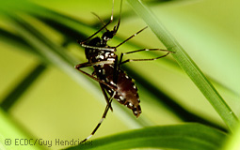
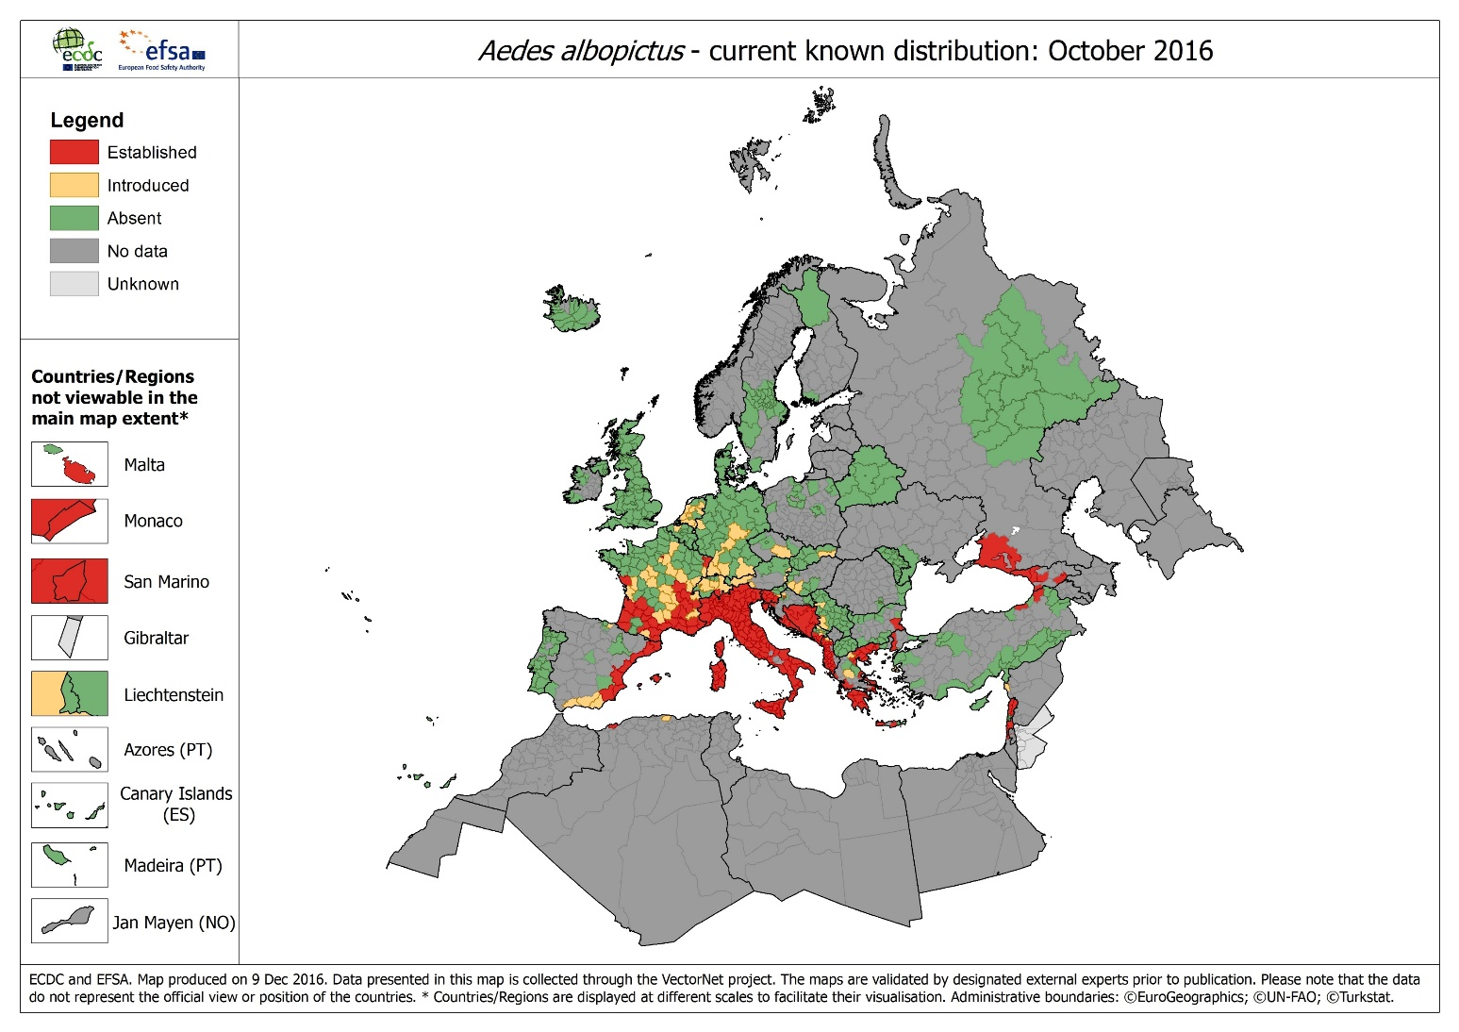
… installation de cinq espèces exotiques
Aedes albopictus
Origine
Sud-est asiatique
Habitat originel
Creux d’arbres
Creux de rochers
Compétence vectorielle
Chikungunya
Dengue
Zika
Notes:
Originaire des forêts tropicales de l'Asie du Sud-Est, Ae. Albopictus s'est répandu dans le monde entier.
Cette distribution géographique s'est surtout produite au cours des trois dernières décennies par le transport
passif
Le transport passif par véhicules terrestres à partir des zones fortement infestées est considéré comme la voie
d'introduction de Ae. Albopictus dans le sud de la France, l'Allemagne, les Balkans, la République tchèque,
l'Espagne et la Suisse.
Le premier enregistrement de l'importation en Europe a été en Albanie en 1979 puis en 1990 en Italie (Gênes)
L'Italie est aujourd'hui le pays le plus fortement infesté d'Europe.
Le moustique a ensuite été signalé en France en 1999 et en Belgique en 2000.
Aedes albopictus a également été signalé au Tessin en Suisse depuis 2003.
En 2014, il est considéré comme installé dans le sud de l'Allemagne

Slide 7
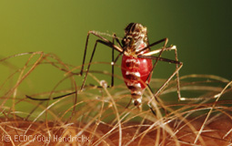
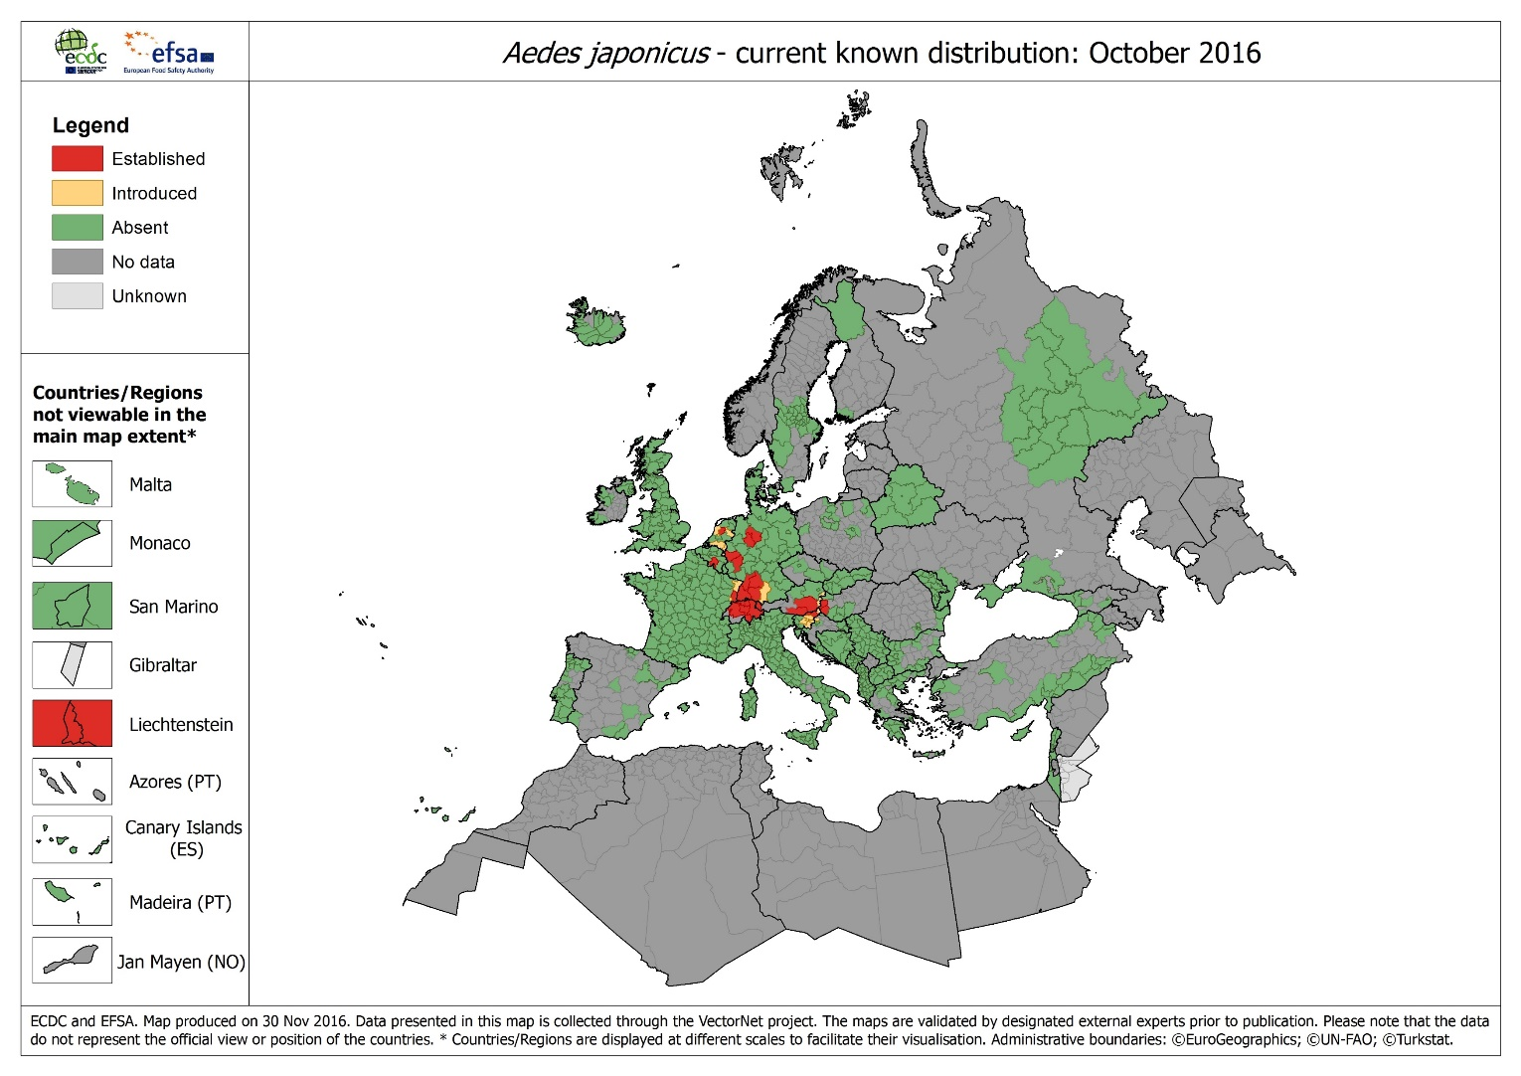
… installation de cinq espèces exotiques
Aedes japonicus
Origine
Corée, Japon, Taiwan, Chine, Russie
Habitat originel
Zone forestière, Creux d’arbres
Compétence vectorielle
Encéphalite japonaise
Virus W.N. ?
Dengue / chingunya ?
Notes:
Aedes japonicus est endémique de la Corée, du Japon, de Taiwan, du sud de la Chine et de la Russie
Sa propagation s'est produite depuis les années 1990. Ae. Japonicus s'est déplacé vers de nouvelles zones
géographiques par le mouvement de pneus infestés.
Il a d'abord été signalé en dehors de son aire de répartition native en Nouvelle-Zélande.
Aedes japonicus a été signalé pour la première fois en Europe en 2000 dans le nord de la France
Il a ensuite été signalé en Belgique en 2002 dans un dépôt de pneus et confirmé en 2007 et 2008.
Il a été détecté en Suisse en 2008 suite à des signalements d’importantes nuisances et en Allemagne en 2011
Aucune voie d'introduction évidente n'a été identifiée
Il a été détecté en 2012 et 2013 aux Pays-Bas

Slide 8
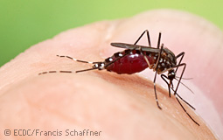
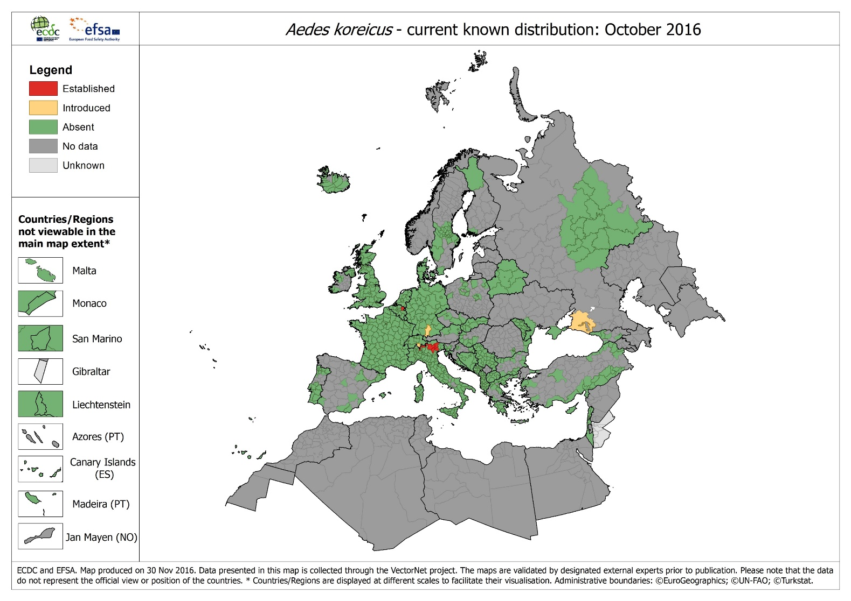
… installation de cinq espèces exotiques
Aedes koreicus
Origine
Japon, Chine, Russie
Habitat originel
Gîtes de petite taille (bassin, creux d’arbres, rochers)
Compétence vectorielle
Peu connue
Encéphalite japonaise ?
Dirofilariose ?
Notes:
Aedes koreicus est endémique au Japon, dans le nord-est de la Chine, en République de Corée (Corée du Sud)
Rien n'est connu sur la façon dont l'espèce a été initialement introduite en Europe (Belgique) ; 2008.
L'espèce a été signalée en Italie (Vénétie) en 2011 lors de la surveillance d'Aedes albopictus.
Les voies d'introduction de cette espèces n’ont pas pu être identifiées.
Considérant son fort chevauchement écologique et génétique avec Aedes japonicus et sa capacité à survivre
aux hivers d'Europe du Nord, l'espèce peut être introduite et établie dans d'autres pays européens.
Il n'existe cependant pratiquement aucune information sur sa biologie.
Pour l’instant, il est donc impossible de prédire le risque futur.

Slide 9
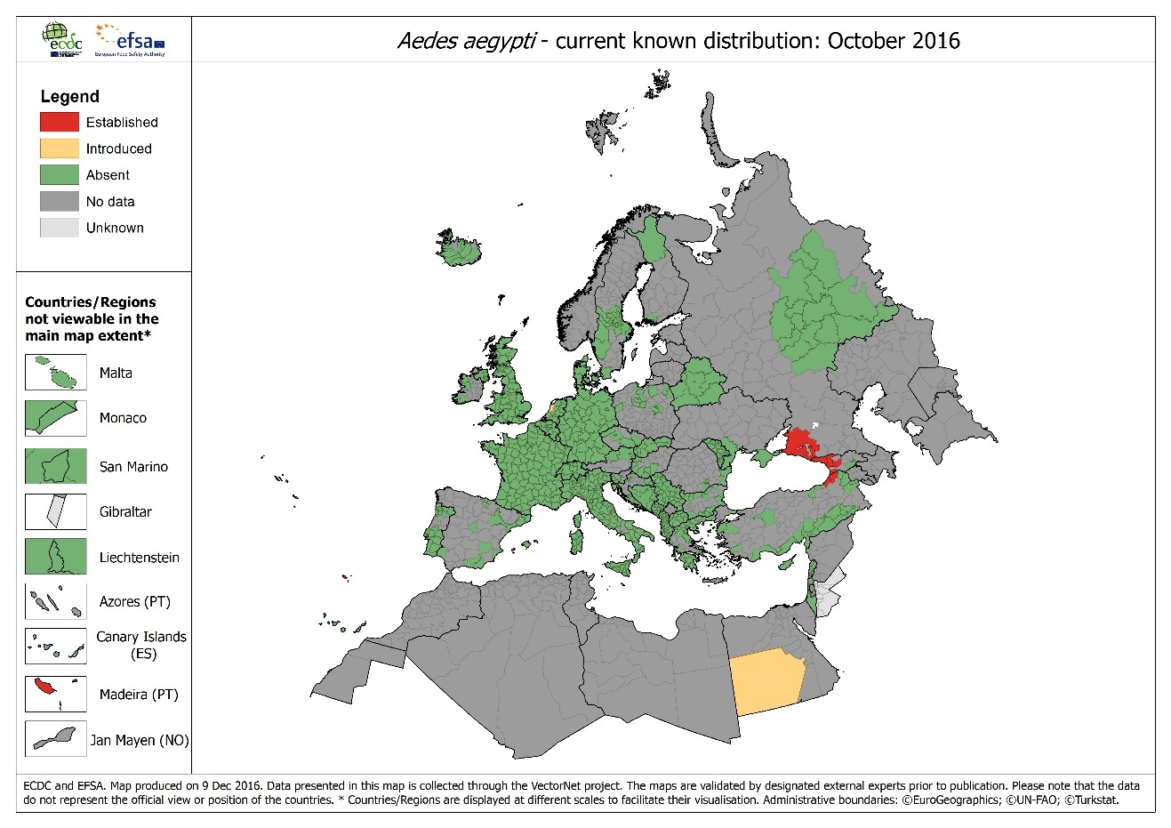
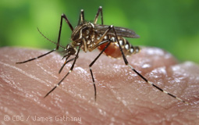

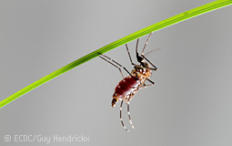
… installation de cinq espèces exotiques
Aedes atropalpus
Aedes aegypti
Notes:
Contrairement Ae. Albopictus, la capacité de Ae. Aegypti à s’établir dans les régions plus tempérées est
actuellement restreinte en raison de son intolérance pour les hivers froids (forte mortalité des œufs exposés
au gel
Pour Ae. atropalpus, l’implantation en Europe reste, pour l’instant, limitée à quelques sites d’importation de
pneus. Toutefois, la modélisation préliminaire montre que les conditions climatiques de l’Europe occidentale
ne seraient sont pas un facteur limitant pour la propagation de cette espèce.

Slide 10
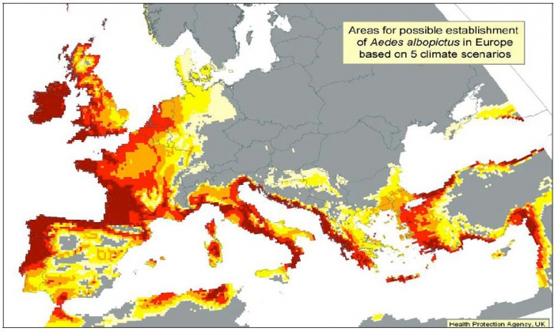
Facteurs favorisant l’installation : les conditions climatiques

Slide 11
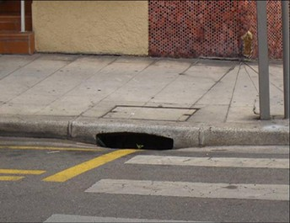
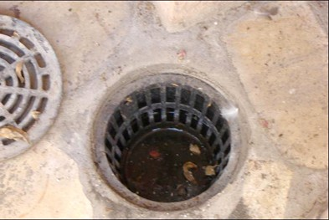
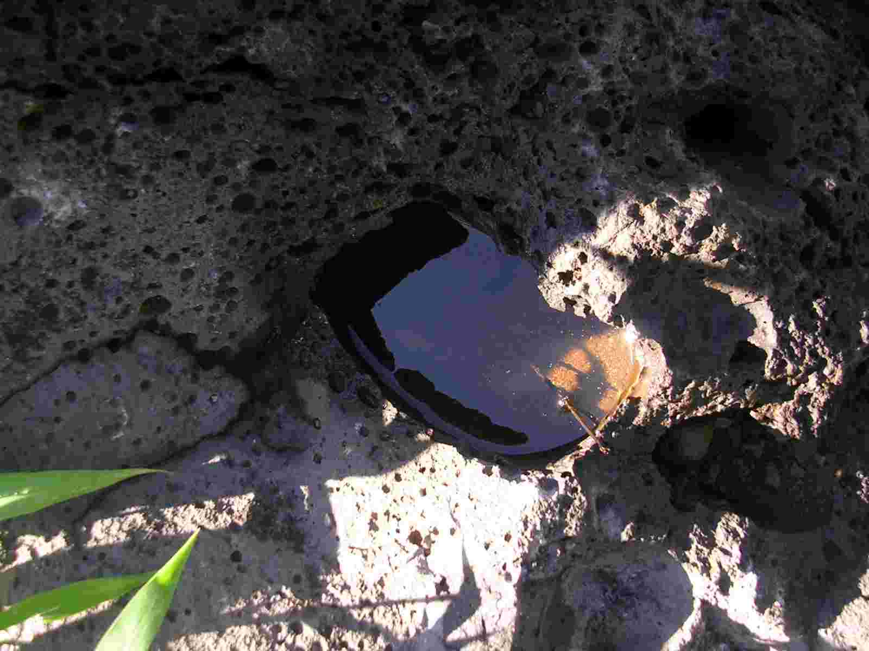
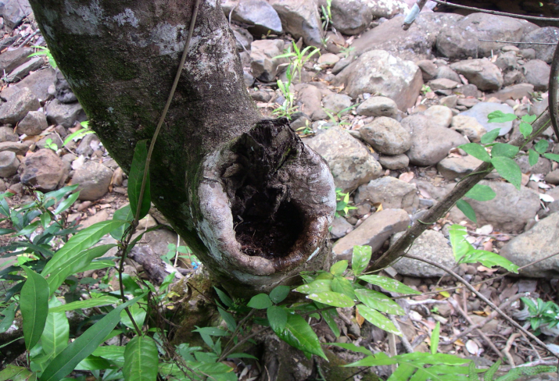
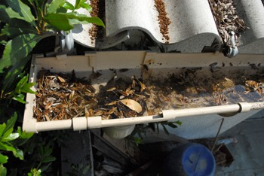
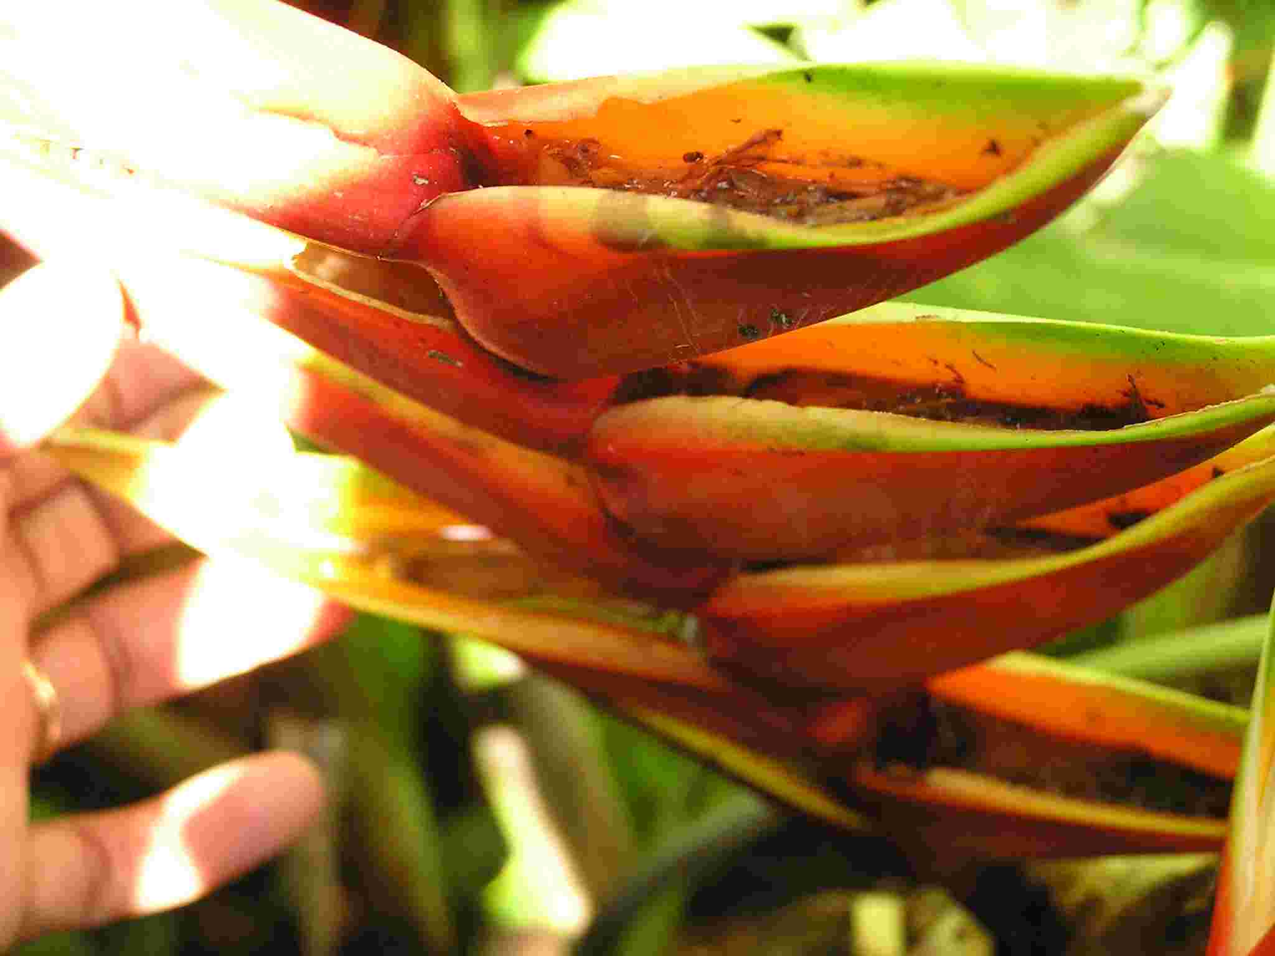
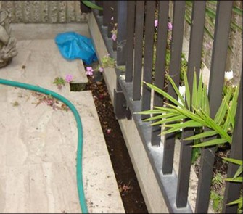
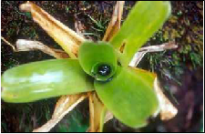
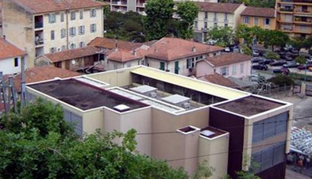
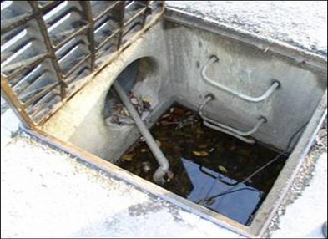
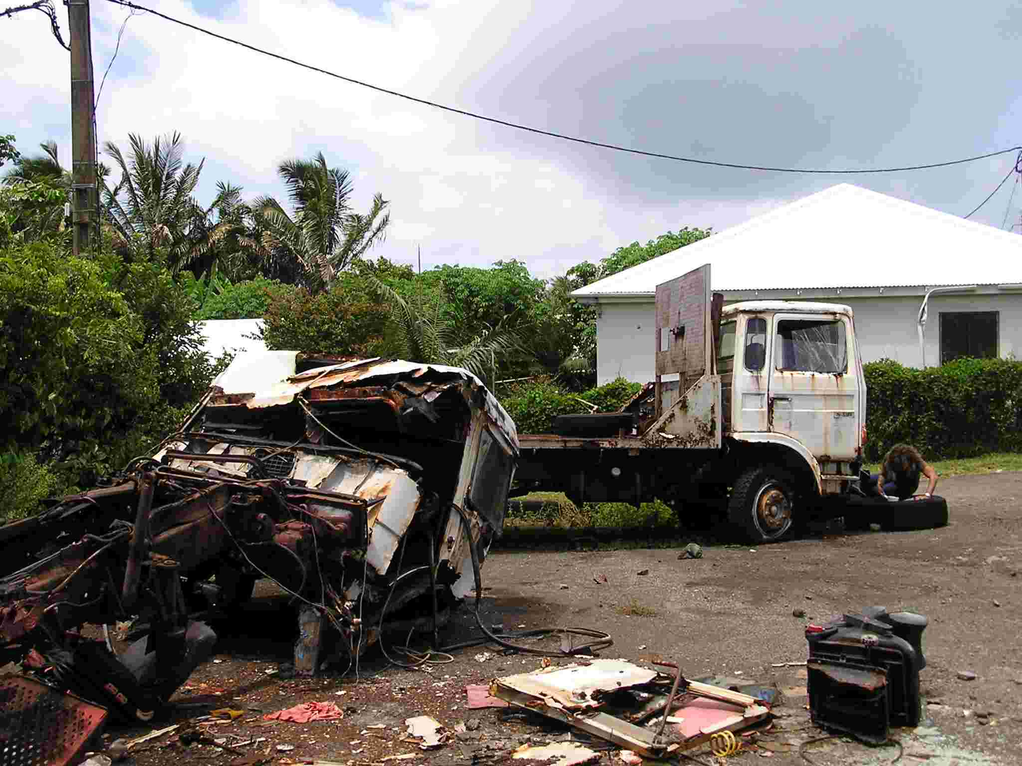
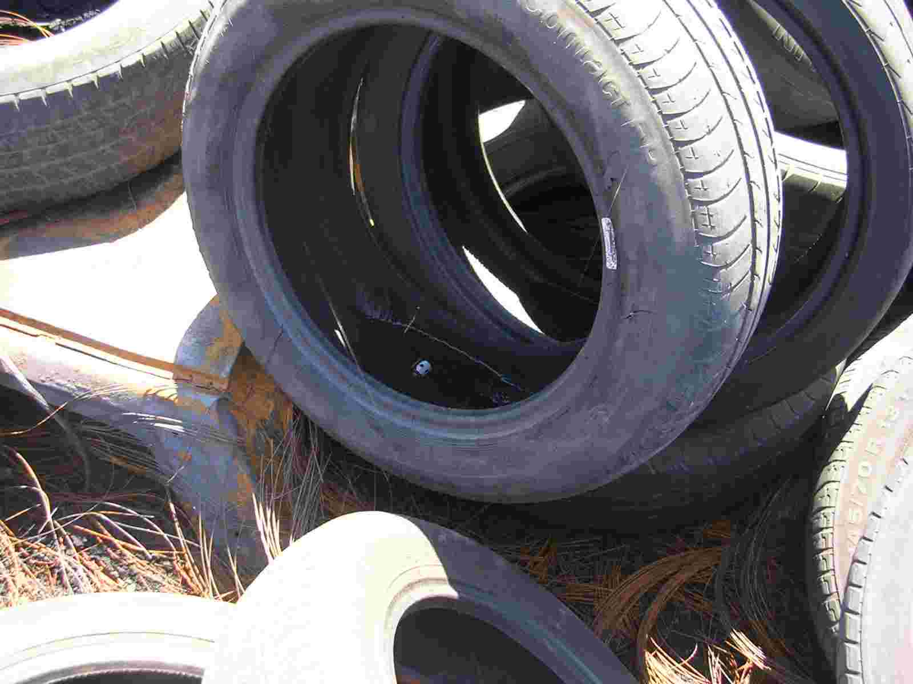
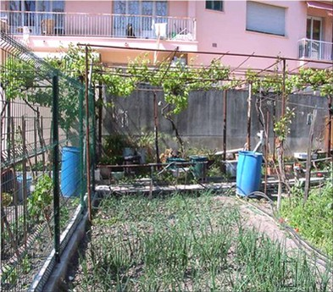
Facteurs favorisant l’installation : habitat colonisable

Slide 12
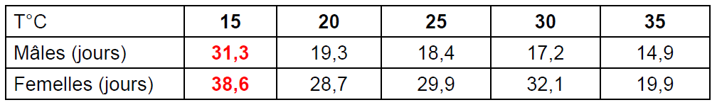
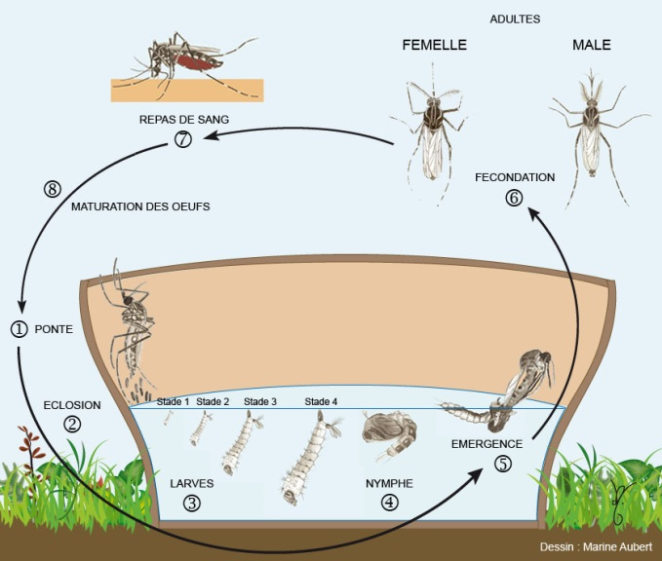
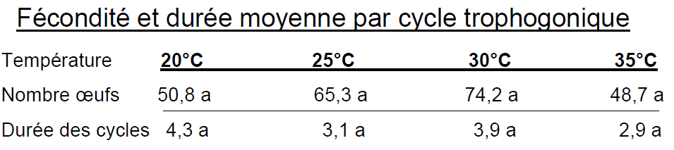
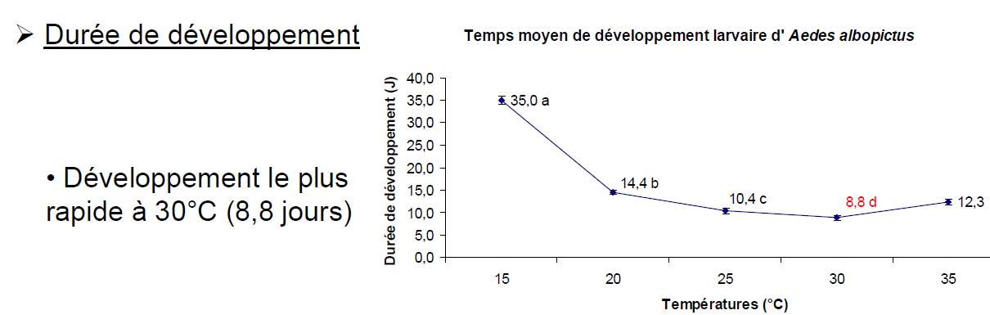
Facteurs favorisant l’installation : la biologie
Longévité moyenne
50,8
65,3
74,2
48,7
2,9
Diapause hivernale
Delatte H. (IRD UR016)
Aedes albopictus à la Réunion
Colloque chikungunya
Decembre 2007
10,4
8,8

Slide 13
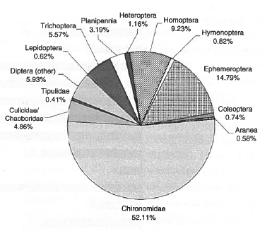
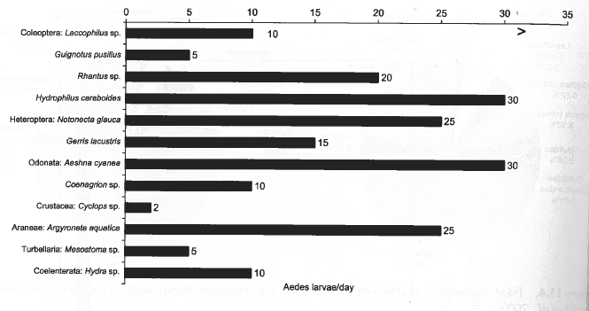
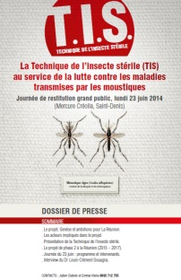
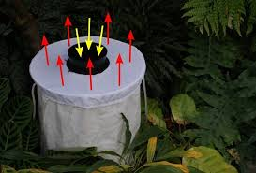
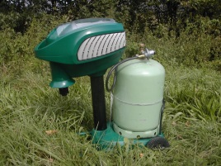
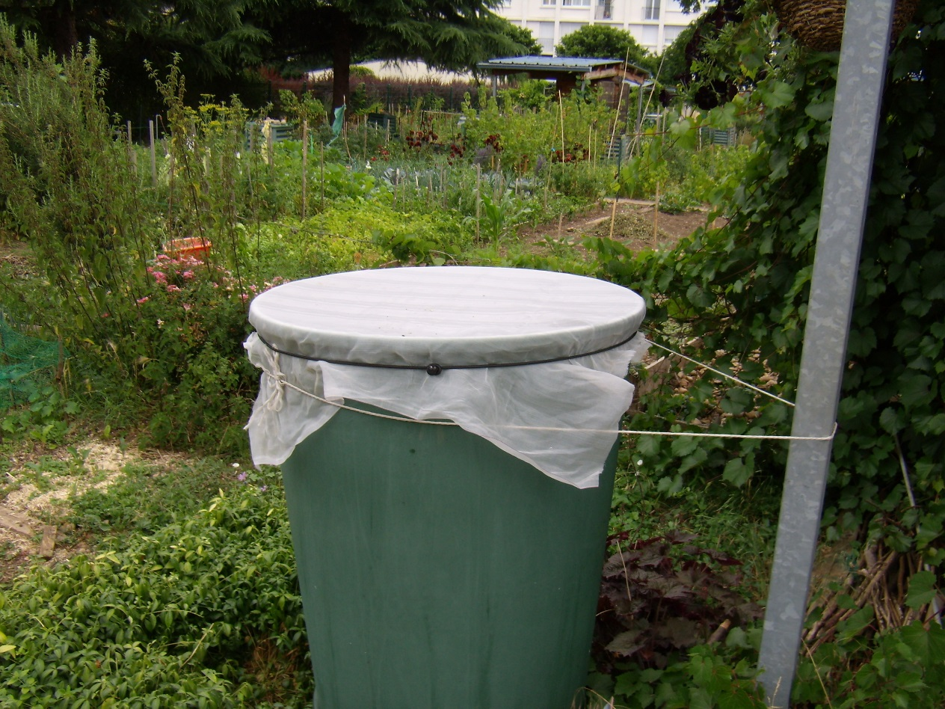
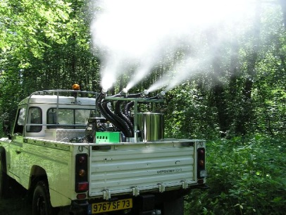
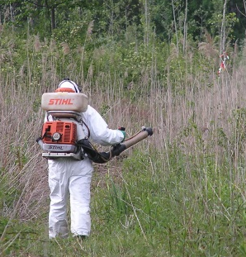
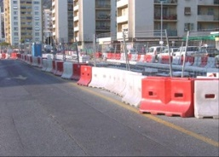
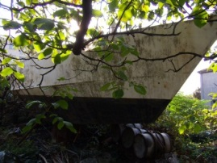

Les techniques de lutte
Contrôle biologique
Prédateurs : Vertébrés (poissons/amphibiens, …) / invertébrés (Gastéropodes, Hirudinées, Araignées, Insectes)
        Bol alimentaire
        Chauve –souris
        Becker et al
Parasites / Pathogènes : Nématodes, protozoaires
Capture d’adultes : Conso. moyenne de larves de moustiques par prédateurs
Insectes stériles / OGM
Contrôle physique Contrôle Insecticide
Gestion de l’eau Contrôle des larves
Modification de l’interface eau/air Contrôle des adultes
Réduction des contacts moustiques/humains

Slide 14







Une adaptation en fonction de la période du cycle
Phase aérienne
Phase aquatique
Adultes
Larves
Contrôle biologique
Contrôle physique
Femelles gravides
Femelles non gravides
Videz
Entretenez
Couvrez
Contrôle insecticide
Contrôle insecticide
Répulsif
Létal
Bactéries
Régulateurs de croissance (IGR)
Surfactant

Slide 15




Le contrôle insecticide : la lutte biocide
Phase aérienne
Importance de la taille des gouttelettes :
8 gouttelettes ½ d = 1 gouttelette d
Lutte anti-adultes
Traitement spatial (space pray)
Taille des gouttelettes (µm) | Temps pour une chute de 10 m | Densité de gouttelettes / cm³
1 | 93,7 h | 19 120
5 | 3,7 h | 152
10 | 56 min | 19,2
20 | 14 min | 2,38
50 | 135 sec | 0,15
100 | 36 sec | 0,0192

Slide 16


Le contrôle insecticide : la lutte biocide
Phase aérienne
Lutte anti-adultes
Traitement résiduel (residual surface treatment)
Peu utilisé en l’état en démoustication Europe occidentale
(Quelques peintures répulsives)
Comme pour le traitement spatial nécessite une sélection des matériels en fonction de la gamme de gouttelettes souhaitées
Variante : moustiquaires imprégnées

Slide 17

Le contrôle insecticide : la lutte biocide
Phase aérienne
Lutte anti-adultes
Buse hydraulique :
Gouttelettes souvent grosses (DMV de 200 à 400 µm).
Buse pneumatique :
Gouttelettes plus fines (DMV de 20 à 200 µm).
Atomiseur rotatif :
Plus la rotation est rapide, plus les gouttelettes sont petites.

Slide 18




Le contrôle insecticide : la lutte biocide
Phase aquatique
Lutte anti-larves
Bactéries
Régulateurs de croissance
Surfactant
Action par ingestion
Action par contact
Privation d’air
Ingestion
Tube digestif avec pH compatible
Enzymes digestives capables de transformer les protéines en toxines
Récepteurs membranaires compatibles avec les toxines
Mortalité rapide si conditions réunies
Empêche les métamorphoses
Pas de mortalité immédiate
Large spectre d’action
Mortalité immédiate
Large spectre d’action

Slide 19
Le contrôle insecticide : la lutte biocide
Phase aérienne
Phase aquatique
Lutte anti-adultes
Lutte anti-larves
Pas sélectif / Impact environnemental
Matériel d’épandage onéreux
Produit de traitement peu onéreux
Aucune rémanence (space spray)
EPI
Problèmes de résistance
Très à moyennement sélectif
Matériel d’épandage peu onéreux
Produit de traitement onéreux
Rémanence variable suivant substances actives
Chronophage
Nécessite d’accéder aux lieux de développement

Slide 20




Le contrôle physique
Phase aquatique
Larves
Ne nécessite pas d’habilitation spécifique
Suppression des gites
Protection des gites
Convient bien aux petits gîtes
Nécessite un entretien régulier
Pas d’investissement
Chronophage
Pour les infrastructures pérennes
Nécessite une attention régulière
Investissement minimal nécessaire
Matériaux assez facile à trouver
A renouveler régulièrement

Slide 21



Le contrôle physique : indispensable préalable
la réduction des sources de production

Slide 22

Vous remerciant de votre attention

